Slide 1
PyMario
Версия легендарной игры Super Mario Bros. на PyGame

Slide 2
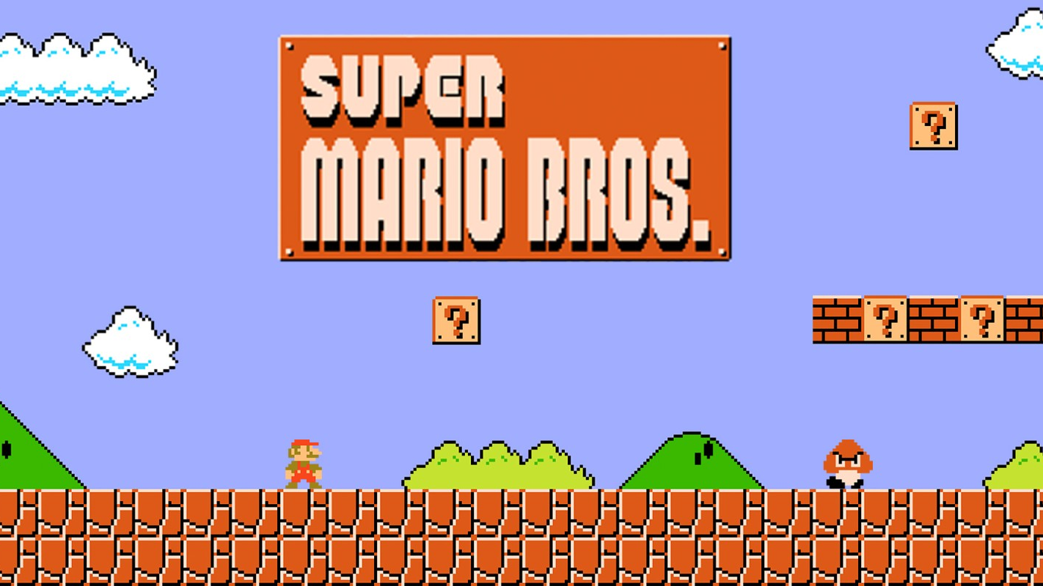
Предыстория
Super Mario Bros. — это видеоигра, вышедшая для Family Computer и Nintendo Entertainment System в 1985. Она отошла от геймплея её предшественника, Mario Bros., и стала сайд-скроллером. Это не первая игра из медиафраншизы Mario, но самая культовая.
Super Mario Bros. представила многие элементы для серии: бонусные предметы, классические враги (напр., Гумба), спасение принцессы Toadstool ‘Тоадстул’ от короля Купы.

Slide 3
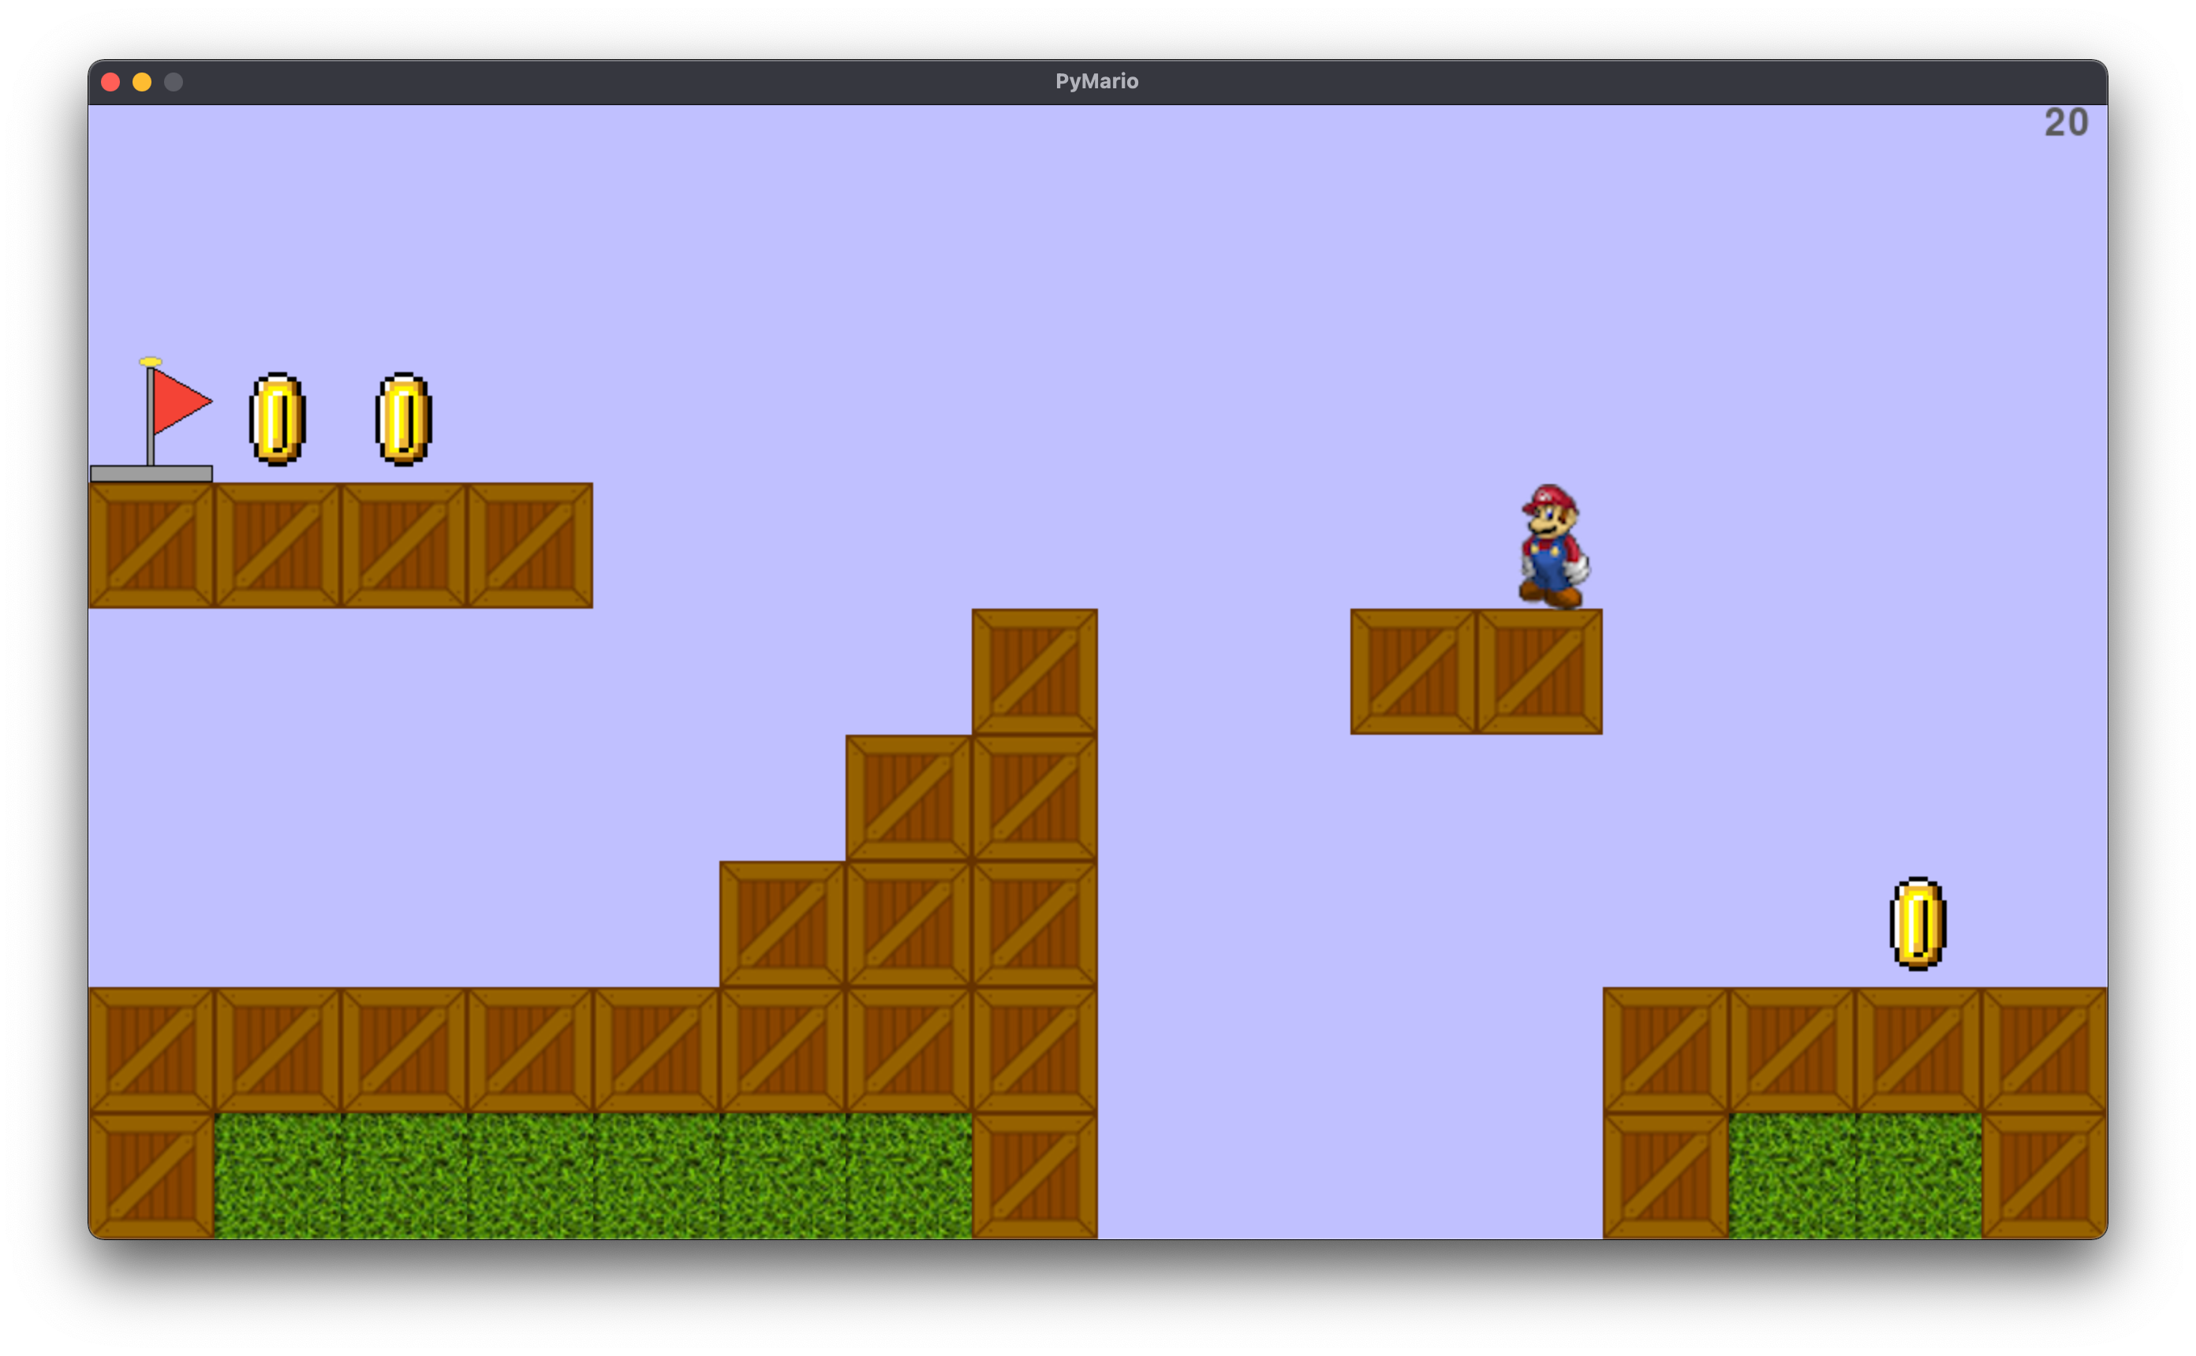
Геймплей
В PyMario вы можете создавать собственные уровни с помощью текстовых файлов
Управление производится с помощью стрелок на клавиатуре
На экране отображается текущий счёт, который так же сохраняется при переходе на следующий уровень

Slide 4
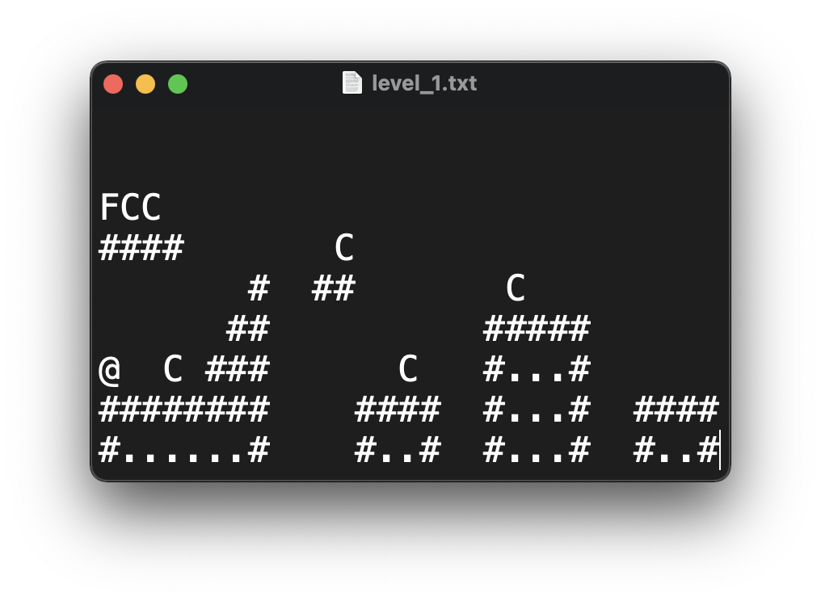
Создание собственных уровней
Игра поддерживает создание новых уровней, для этого необходимо открыть текстовый файл, внести туда нужную разметку и сохранить как “level_<номер уровня>.txt”
Пробел интерпретируется как пустой блок, # как ящик, . как блок травы и так далее

Slide 5
